Slide 1
Сохраняйте свою неповторимость…

Slide 2
Сохраняйте свою неповторимость…
Фильм «БВ» заставил нас порассуждать о том, что важно сохранять свою индивидуальность, а не стремиться быть, как все. Почему? Ведь мы единство непохожих, поэтому так интересно жить!
Оказывается, эта мысль не нова и многие люди уже задумывались над этим. Здесь их мысли…

Slide 3
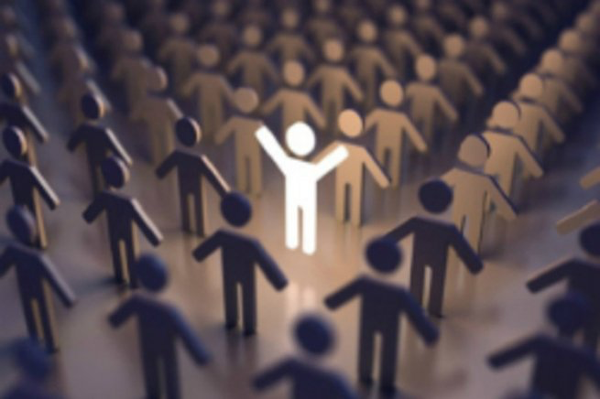
„Уникальность и неповторимость самого себя позволяет вам отличаться от других людей.“ — Марк Орион

Slide 4
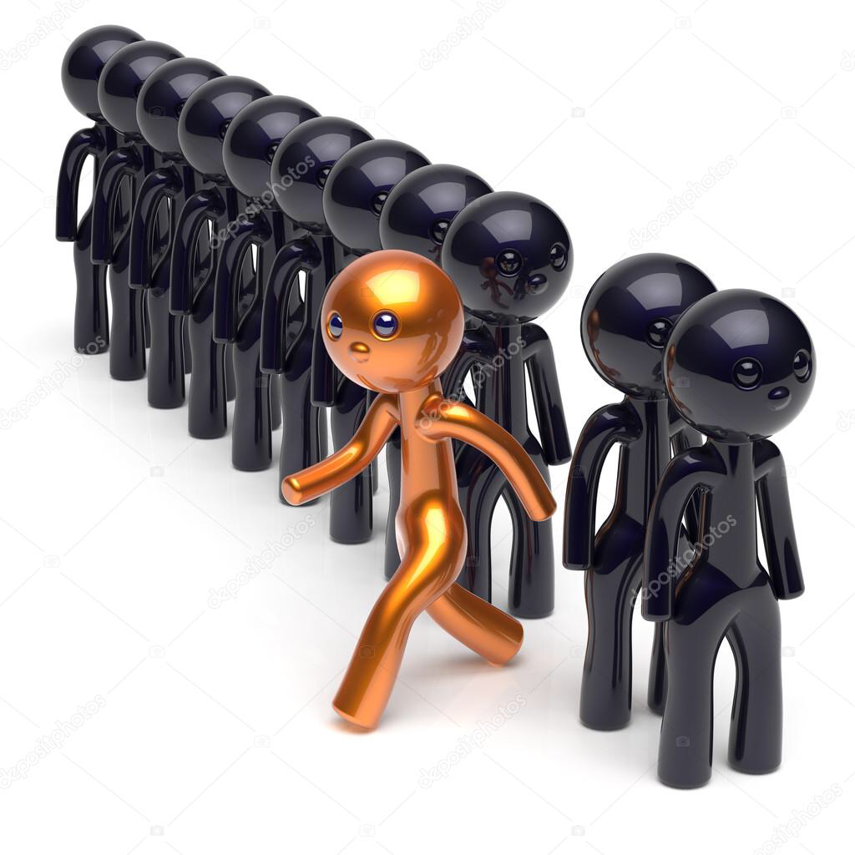
Быть непохожей на других... это грех, который не прощает ни одно общество. Посмей быть непохожим на других – и тебя предадут анафеме!

Slide 5

Я использую кусочки и частицы других личностей, чтобы сформировать свою собственную.
(Я использую осколки чужих индивидуальностей, чтобы построить свою.)
Курт Кобейн

Slide 6
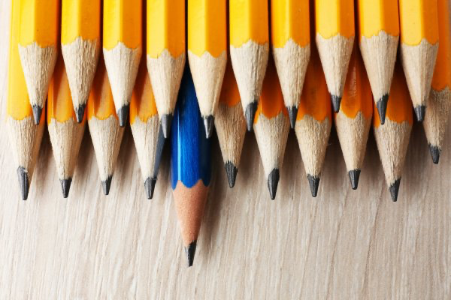
„Нигде неповторимость личности не проявляется в большей степени, как в результатах её воображения.“ — Альфред Адлер

Slide 7
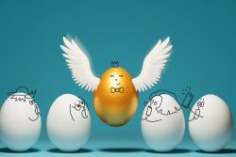
Лишь тот, кто идёт своей дорогой, никогдаи никем не будет обогнан.
Марлон Брандо

Slide 8
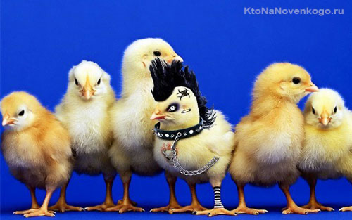
Никогда не поздно уйти из толпы. Следуй за своей мечтой, двигайся к своей цели.
Джордж Бернард Шоу

Slide 9
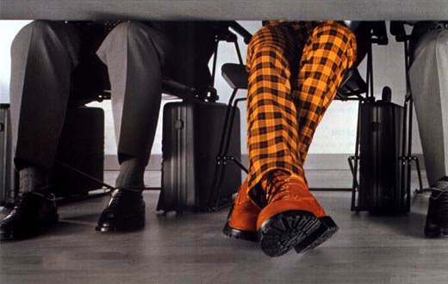
Рояль не должен стремиться стать скрипкой, он должен гордиться тем, что он рояль!
Бьорк (Бьёрк)

Slide 10
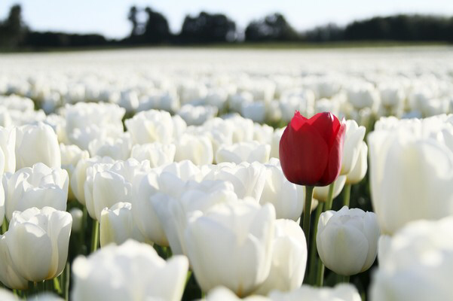
Значит, если б как все уродился, то все в порядке. А как, значит, свое обличие имеешь, то сразу и плохо. Это не правильно!
Белый Бим Черное ухо

Slide 11
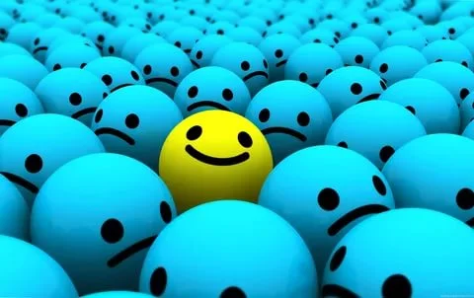
Этот мир не любит таких, кто не как все, Маркус. Не позволяй никому говорить, кто ты.
Detroit: Become Human
Карл

